Slide 1
Relação entre Jogos
João Pedro Souza, Pedro Nomura, Victor Valigieri

Slide 2
Definição do Problema
Relação entre jogos digitais com base em suas semelhanças
Características como: RPG, FPS, multijogador, sobrevivência, simulador, fantasia, etc.
Grafo não orientado, com peso nas arestas (valores de 2 a 5), dependendo da quantidade de características em comum dos jogos(jogos com 1 semelhança não possuem ligação).
Jogos e informações selecionados da Steam
Dos 50 jogos (Vértices), 25 foram os mais vendidos nos 30 dias anteriores à seleção e os outros 25 os mais jogados nesse mesmo período

Slide 3
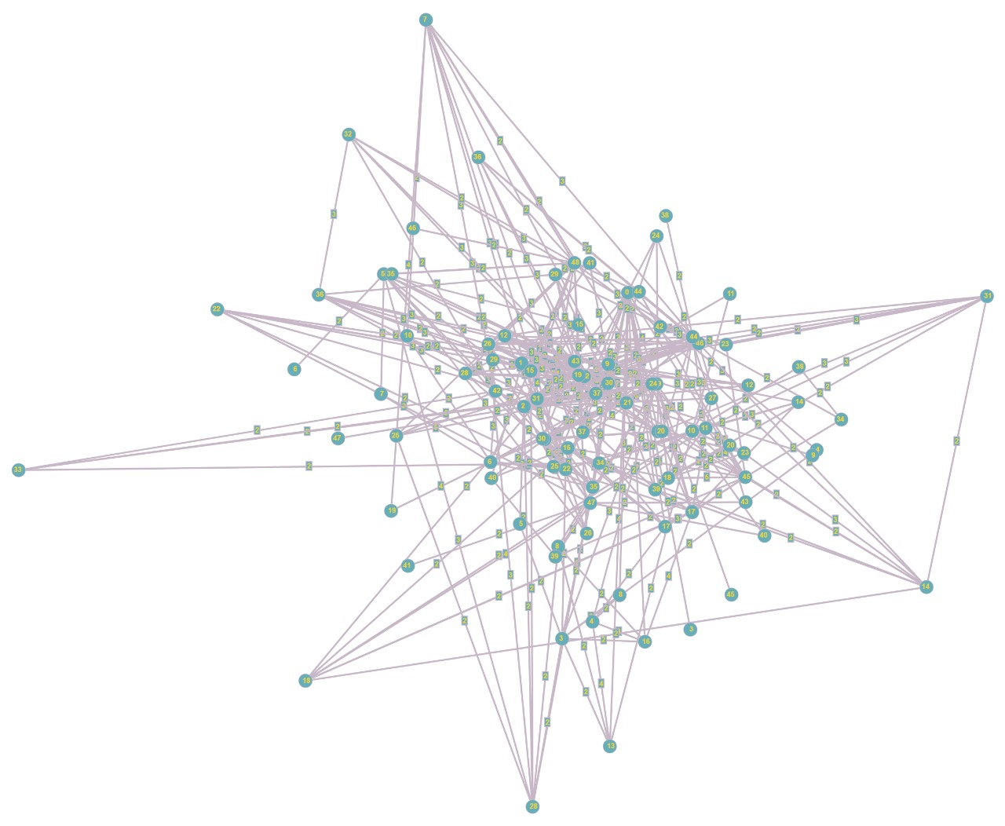
Representação no GraphOnline

Slide 4
Objetivos de Desenvolvimento Sustentável
Crescimento econômico
Mapeando a relação entre jogos → Permite recomendações de novos jogos para usuários com base em jogos anteriores
Podemos ver quais jogos possuem mais características em comum com outros, ou seja, que possuem maior probabilidade de serem consumidos por públicos específicos que têm preferência por essas características e gostam de jogos parecidos.

Slide 5
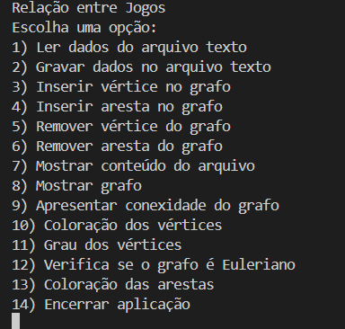
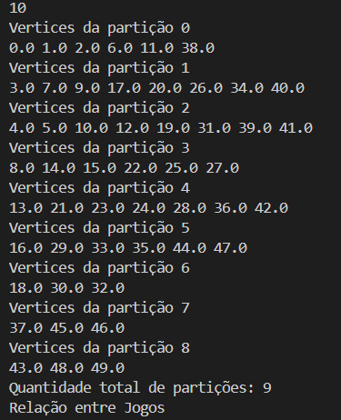
Testes

Slide 6
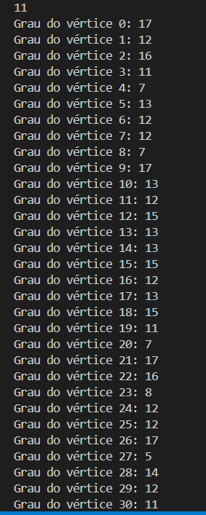

Testes

Slide 7
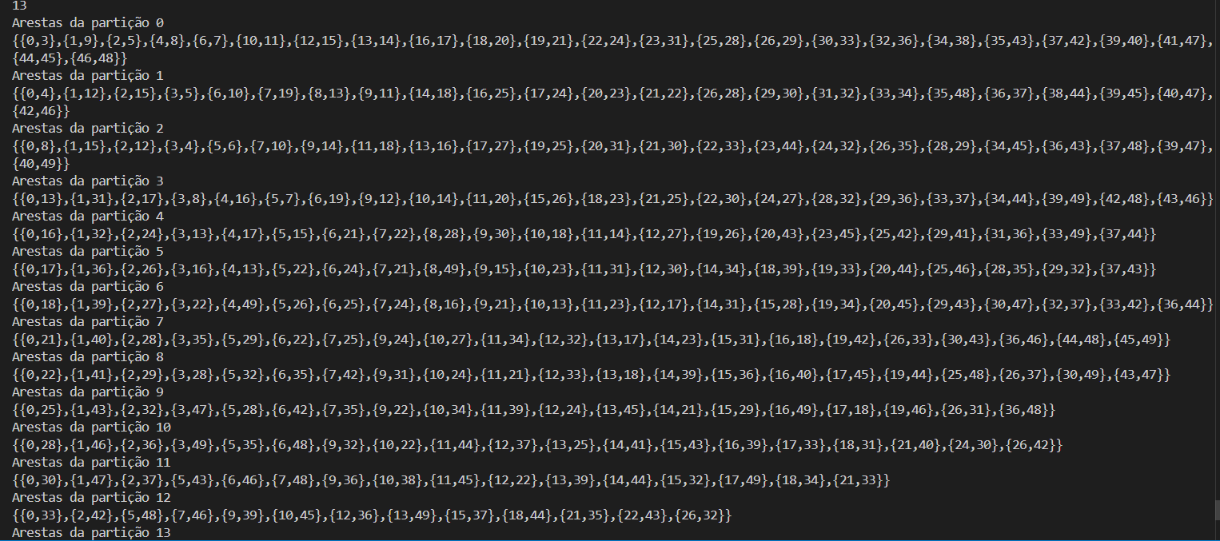
Testes

